Slide 1
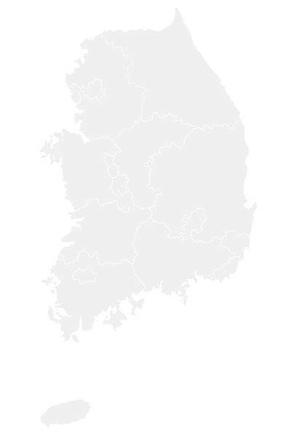

2019프로젝트
라온모아
프로젝트
라온모아 프로젝트
유민웅 / 신지혜 / 이건희 / 김현성 / 추수아

Slide 2

목 차
1
2
3
프로젝트 개요
개발 일정
컨텐츠 취합
-프로젝트 기획 배경
-개발일정
-참고 사이트
-참고 기능
4
5
설계 방향
기능 설계
-개발 도구
-구현할 기능
-차별점
-잡리스트
-데이터 베이스(DB)

Slide 3

라 온 모 아
라온모아 프로젝트 소개서
프로젝트 개요
문화 산업
무슨
축제가
있지?
한번에
볼 수는
없을까?
- 바쁘게 돌아가는 현대 사회에 휴식 같은 문화 생활을 즐길 수 있는 웹사이트를 만드는 것에 초점을 두었다.
- 한번에 모아 볼 수 있어 국내의 축제,공연,전시 등을 직관적으로 설계 하려 한다.

Slide 4
라 온 모 아
라온모아 프로젝트 소개서
프로젝트 개요
라온 모아?
라온
‘즐거운”의 순우리 말
모아
‘한데 합치다.”
“
“
즐거움을 합치다.

Slide 5
라 온 모 아
라온모아 프로젝트 소개서
계발일정
12
13
14
15
16
17
18
19
20
21
7월
22
23
24
25
26
27
28
29
30
31
스토리보드 설계
JOB설계
JOB리스트 설계
8월
01
02
03
04
05
06
07
08
09
10
11
12
13
14
15
16
17
18
19
20
21
22
23
24
25
26
27
28
29
30
31
DATABASE 설계
시스템구축 및 개발
디버깅
발표자료

Slide 6
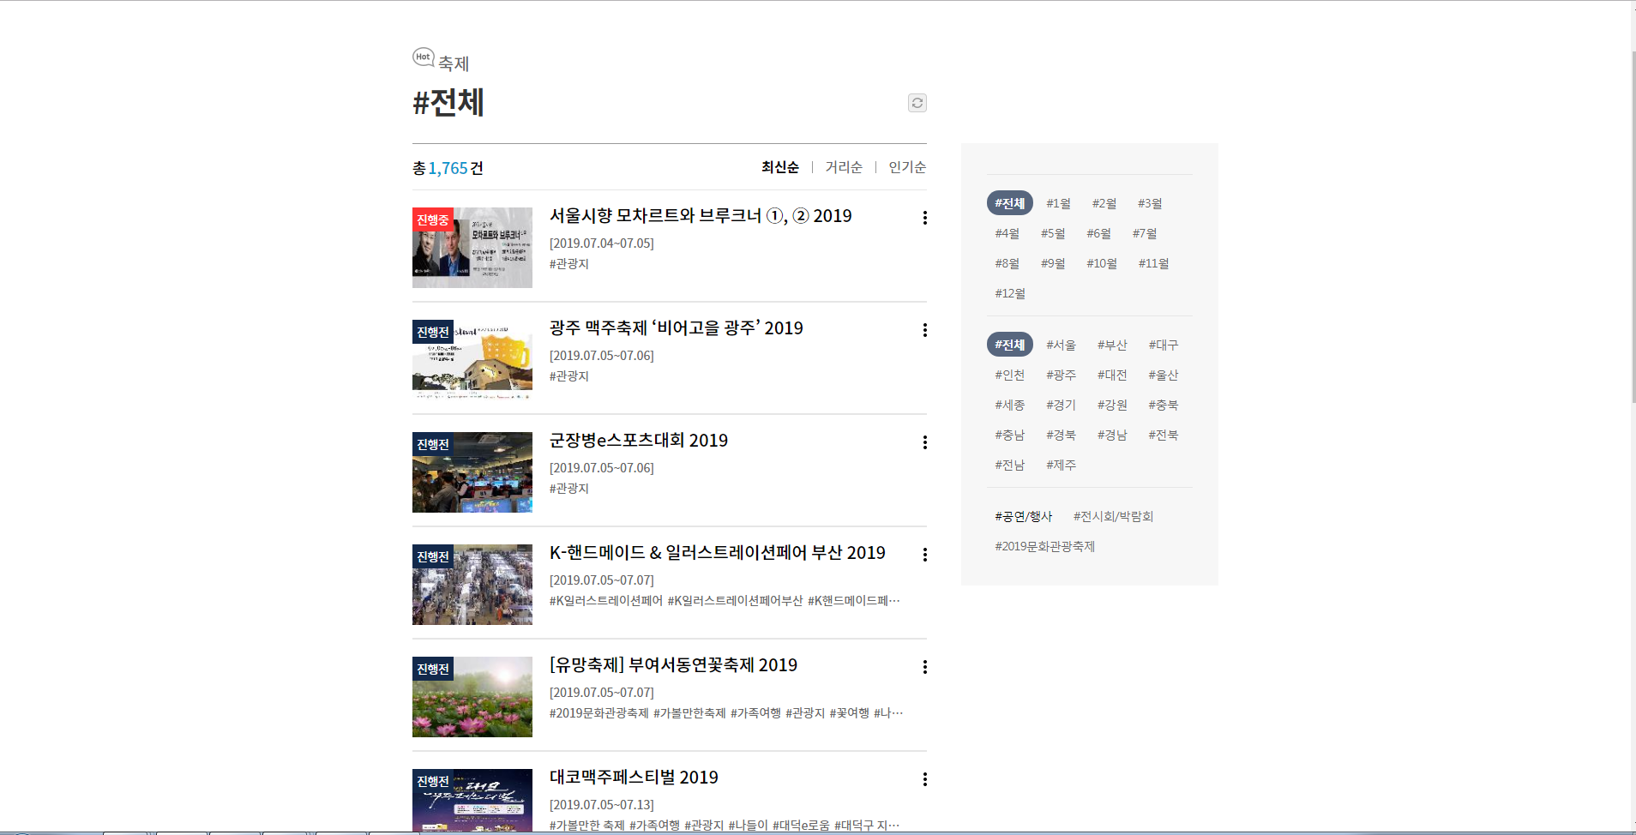
라 온 모 아
라온모아 프로젝트 소개서
참고 사이트
‘대한민국 구석구석(https://korean.visitkorea.or.kr/main/main.do)’

Slide 7
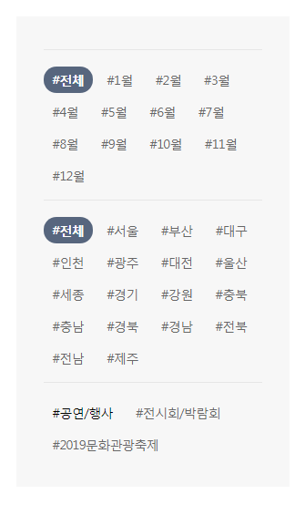
라 온 모 아
라온모아 프로젝트 소개서
참고 기능
‘대한민국 구석구석(https://korean.visitkorea.or.kr/main/main.do)’
시기별
지역별

Slide 8












라 온 모 아
라온모아 프로젝트 소개서
개발 환경
DATA BASE
TOOL
DESIGN

Slide 9
라 온 모 아
라온모아 프로젝트 소개서
차별점
라온 모아의 차별화
찜 목록(위시리스트)
태그의 활성화
날씨 정보 제공
지도로 한눈에 보는 정보
조건에 맞는 검색 기능
사용자들 간의 정보 공유(댓글)

Slide 10
라 온 모 아
라온모아 프로젝트 소개서
설계 방향(관리자)
<회원관리>
회원 관리
관리자
블랙 관리
관리자 관리
신고 내역 관리
<축제관리>
문화 정보 보기
(태그 이용)
축제 추가
축제 수정
축제 삭제
<게시판관리>
문화 나누기
(게시판)
공지사항 작성 및 관리
게시글 관리
댓글 관리
쪽지 관리
쪽지 보내기
쪽지 보관함
전체 쪽지 보기

Slide 11
라 온 모 아
라온모아 프로젝트 소개서
설계 방향(사용자)
1.로그인시에 추가되는 메뉴
-찜한 축제
사용자가 찜한 축제를 모아서 보여주는 페이지
-마이페이지
회원가입한 정보를 보여주며 정보를 수정 갱신할 수 있는 페이지.
사용자
HOME
로그인
LOGIN
회원가입
우리는
(회사 소개)
문화 정보 보기
(태그 이용)
1
게시판)
찜한 축제
마이페이지
회사 소개
축제 정보
리뷰 게시판
찜한 축제
내정보 수정
조직도
댓 글
자유 게시판
좋아요 축제
내가 쓴 게시글
쪽지 보관함
기본 제공 화면
로그인 시 추가

Slide 12
라 온 모 아
라온모아 프로젝트 소개서
잡리스트
관리자
회원관리 |  |  | 문화정보 | 게시글 관리 |  |  | 신고 | 쪽지
관리자 관리 | 일반 회원관리 | 블랙리스트회원관리 | 문화 정보 검색 | 게시글 | 공지사항 | 댓글 | 신고 목록보기 | 쪽지 보내기
관리자 회원 리스트 | 회원 리스트보기 | 블랙리스트 리스트 | 상세보기 | 게시글 리스트 | 공지사항 등록 | 댓글 리스트 | 신고 상세보기 | 쪽지 리스트
 | 회원 카테고리별 검색 | 블랙리스트 회원상세보기 | 수정 | 게시글 상세보기 | 공지사항 수정 | 댓글 상세보기 | 신고 접수 | 쪽지 상세보기
 | 회원 정보 수정 | 블랙리스트 수정 | 등록 | 게시글 검색 | 공지사항 삭제 | 댓글 삭제 | 신고 기각 | 쪽지 삭제
 | 회원 삭제 | 블랙리스트 등록 | 삭제 | 게시글 수정 | 공지사항 검색 | 댓글 검색 |  | 쪽지 검색
 | 회원 상세보기 | 블랙리스트 검색 | 문화정보 리스트 | 게시글 삭제 | 공지사항 리스트
 |  |  |  |  | 공지사항 상세보기
회원 관리
비 회원 |  |  | 회원
로그인 | 축제 | 인기순 축제보기 | 개인회원 찜목록 | 로그아웃 | 마이페이지 | 쪽지 | 좋아요 |  | 지역 인기순 축제
아이디 찾기 | 축제(상세보기,리스트,검색) |  | 확인 |  | 내정보 상세보기 | 쪽지 보내기 | 좋아요 수정
비밀번호 찾기 | 뮤지컬(상세보기,리스트,검색) |  | 삭제 |  | 비밀번호 변경 | 쪽지 리스트
 | 전시(상세보기,리스트,검색) |  |  |  | 회원정보 수정 | 쪽지 상세보기
 | 연극(상세보기,리스트,검색) |  |  |  | 내가 쓴 리뷰 리스트 | 쪽지 검색
 |  |  |  |  |  | 쪽지 삭제
댓글 | 게시판
댓글 리스트 | 게시판 리스트
댓글 상세보기 | 게시판 등록
댓글 등록 | 게시판 삭제
댓글 수정 | 게시판 수정
댓글 삭제 | 게시판상세보기
댓글 검색 | 게시판 검색

Slide 13
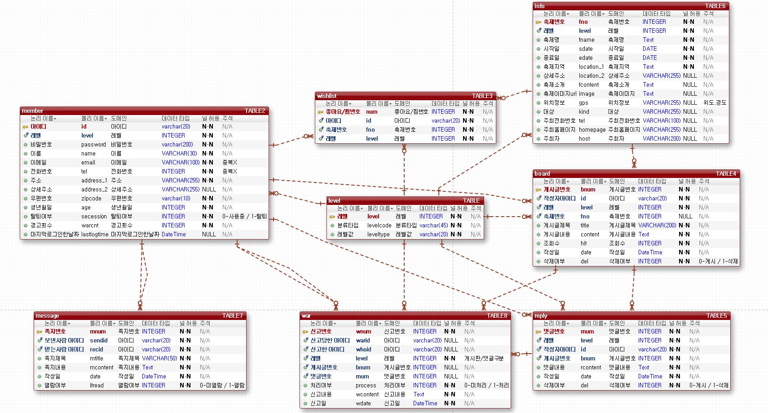
라 온 모 아
라온모아 프로젝트 소개서
데이터 베이스(DB)

Slide 14
라 온 모 아
라온모아 프로젝트 소개서
QnA

Slide 15

라 온 모 아
라온모아 프로젝트 소개서
팀소개
라온 모아
이건희
신지혜
추수아
김현성
유민웅

Slide 16
감사합니다.
라온모아 프로젝트
유민웅 / 신지혜 / 이건희 / 김현성 / 추수아

